Slide 1
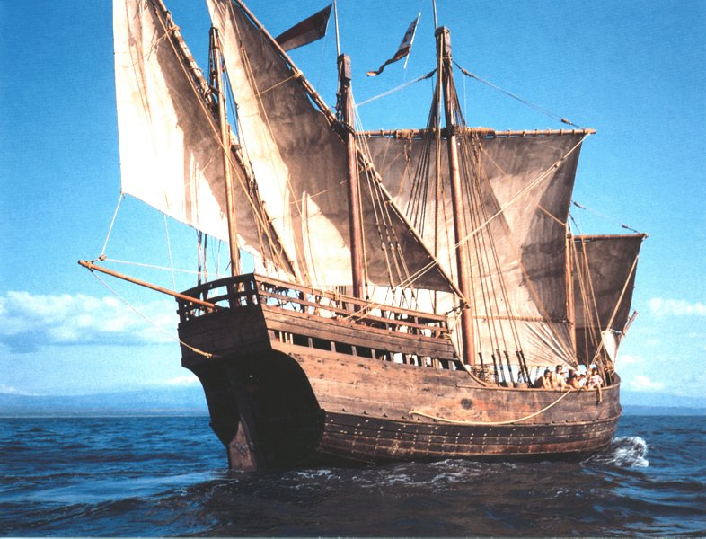
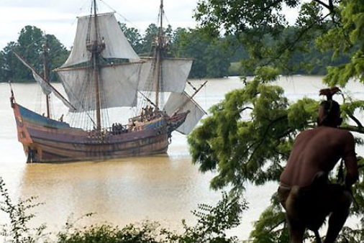
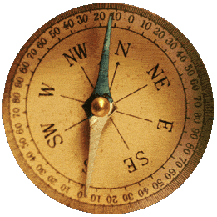
Histoire : partie IV
Vers la modernité (fin XVe- XVIIe siècle)
L’EUROPE S’OUVRE SUR LE MONDE

Slide 2
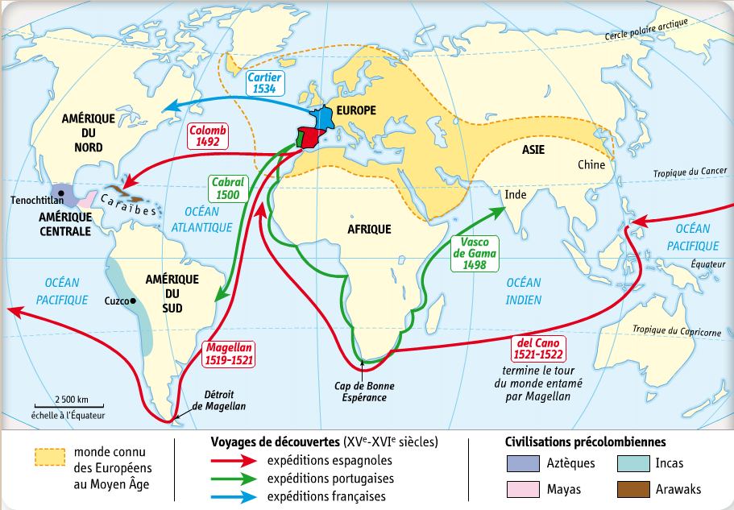
Comment l’Europe s’ouvre-t-elle sur le monde ?
D’où partent les voyages des grandes découvertes ? Durant quels siècles ont-elles lieu ?
Nomme des exemples de navigateurs et décris leur trajet. Quels territoires découvrent-ils ?

Slide 3
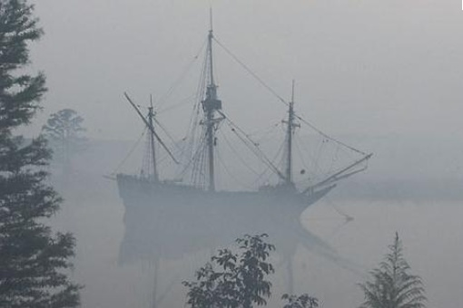
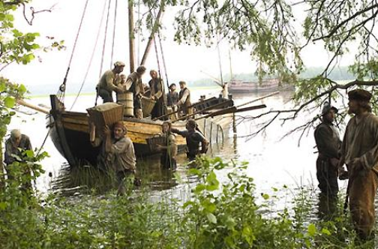
En introduction :
A la fin du XVe siècle, des navigateurs portugais et espagnols se lancent
dans la découverte et la conquête des terres inexplorées du monde.
Problématique :
Comment sont nés les premiers empires coloniaux européens ?

Slide 4
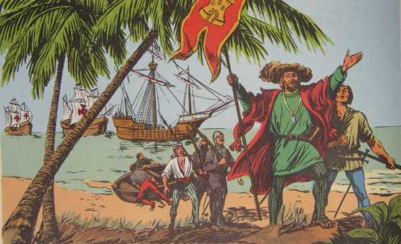
I- Les grands voyages de découverte :
1) Le premier voyage de Christophe Colomb en 1492
Utilisation du manuel interactif
Activité p. 126/127 : questions 1 à 6
Correction :
1) Christophe Colomb souhaite se rendre aux Indes (en Asie) en partant vers l’ouest (car il pense que la Terre est ronde). Le roi et la reine d’Espagne financent son voyage.
2) Colomb part du port de Palos, en Espagne, le 3 août 1492 avec trois navires. Il atteint la première île qu’il nomme San Salvador le 12 octobre : son voyage a duré deux mois et neuf jours.

Slide 5
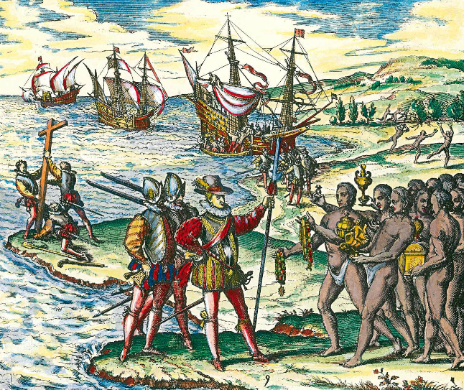
3) Colomb croit avoir atteint les Indes : il nomme ainsi les habitants les Indiens.
La description qu’il en fait en donne une vision de gens primitifs et obéissants.
4) Colomb recherche de l’or. Son but est aussi religieux puisqu’il pense que
les habitants « deviendront facilement chrétiens ».
0
5) Il projette de s’installer sur ces terres et d’utiliser les Amérindiens comme
main-d’œuvre : il veut coloniser les nouveaux territoires.
6) Il découvre les îles des Caraïbes et le continent américain.

Slide 6
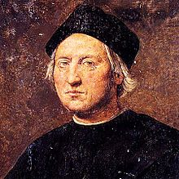
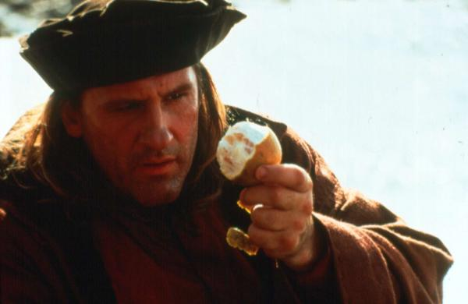
JE RETIENS :
En 1492, croyant arriver en Inde, Christophe Colomb
découvre un nouveau continent nommé quelques
années plus tard : l’Amérique.
Gérard Depardieu dans le film « 1492 : Christophe Colomb»
Christophe Colomb
Visualisation extrait « Le nouveau monde »
(2’50 => 6’37 : l’arrivée des Européens sur les côtes du « nouveau monde »)

Slide 7
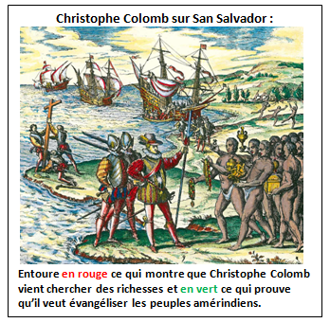
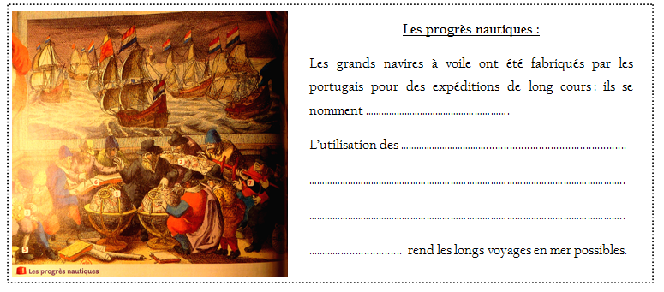
I- Les grands voyages de découverte :
2) Pourquoi explorer le monde : les motivations des Européens
Les motivations sont diverses :
Découverte des doc 1 p. 132 – doc 3 p. 133 – doc p. 124
- Le goût de l’aventure : curiosités géographiques (doc 1 p. 132)
La recherche de marchandises et de métaux précieux : épices en Asie,
or et argent (doc 1 p. 132)
- Convertir les populations amérindiennes au christianisme (doc 3 p. 133)
Progrès de la navigation permettant de voyager plus loin sur les mers (p. 124)
Manuel interactif : « docs animés – docs interactifs »

Slide 8
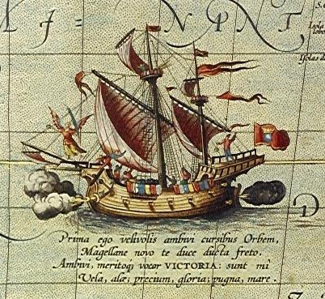
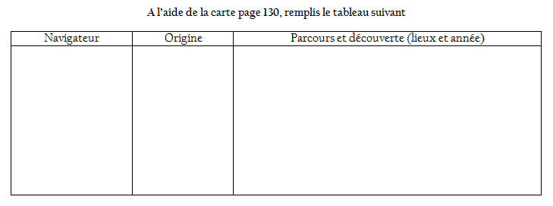
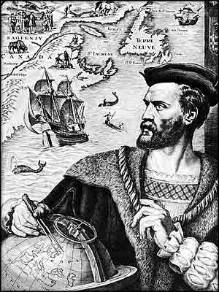
I- Les grands voyages de découverte :
3) Les grands navigateurs :
Représentation du navire de Magellan
Le navigateur Cartier

Slide 9
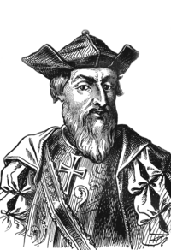
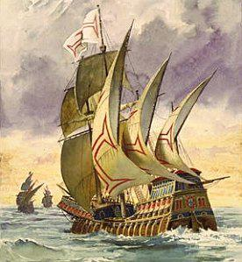
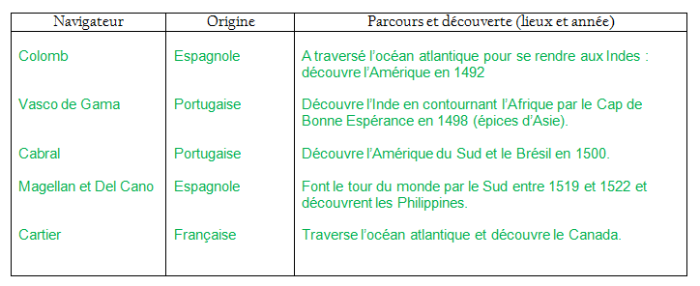

Slide 10
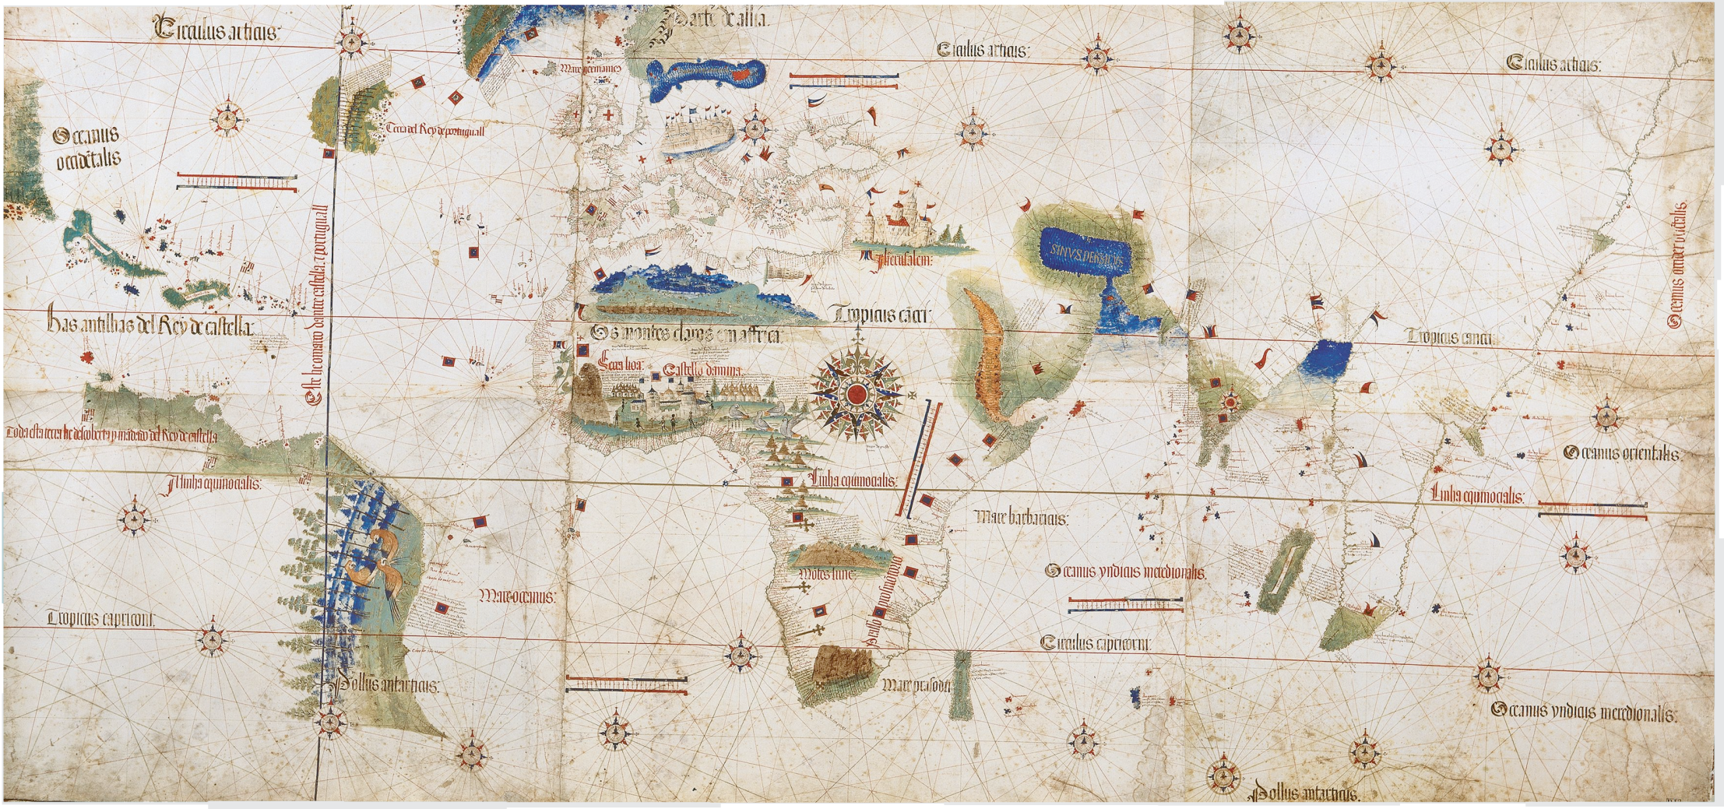
Planisphère de Cantino, réalisé en 1502 et représentant les voyages
des grands navigateurs (Colomb, Cabral, Vasco de Gama) :
Le méridien du traité de Tordesillas est représenté.

Slide 11
Exercice à coller à la suite :
Les voyages de découverte partent tous de la péninsule ibérique. La civilisation Européenne entre en contact avec les autres civilisations du monde :
Aztèque, Inca, Maya par exemple.

Slide 12
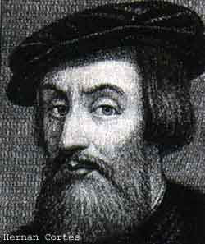
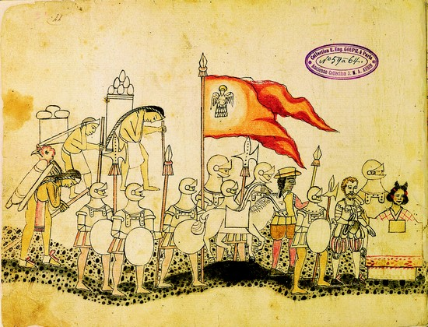
II- Les premiers empires coloniaux :
1) Le choc brutal de la conquête :
a- L’exemple de la conquête du Mexique par Cortés (1519-1521) :
(Voir devoir maison)
Hernan Cortes
Cortés et son armée en route vers Tenochtitlan (Mexico)
DEVOIR MAISON : à réaliser sur une feuille relevée et notée !
Manuel p. 128/129 : questions 1 à 8

Slide 13
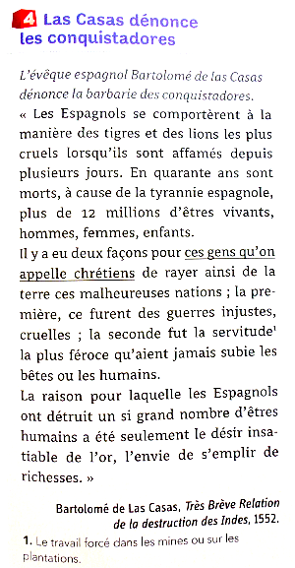
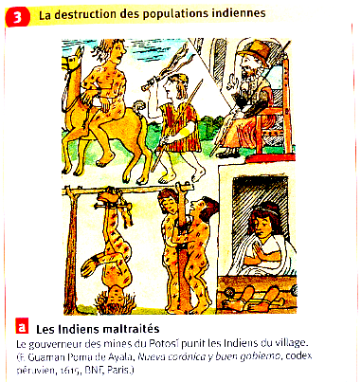
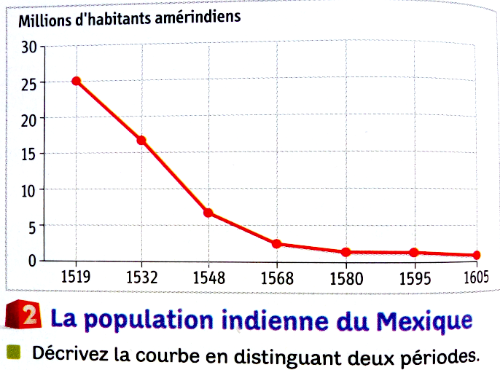
II- Les premiers empires coloniaux :
1) Le choc brutal de la conquête :
b- La disparition de la population Amérindienne :
Doc 4 p. 133
Comment les Indiens sont-ils traités par les conquistadores Européens ?
Les conquistadores Européens utilisent la violence pour dominer puis détruire les populations amérindiennes. Elles sont assassinées ou réduites au travail forcé dans les mines et les plantations (la servitude).

Slide 14
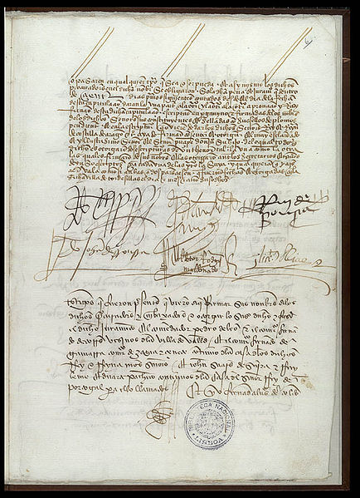
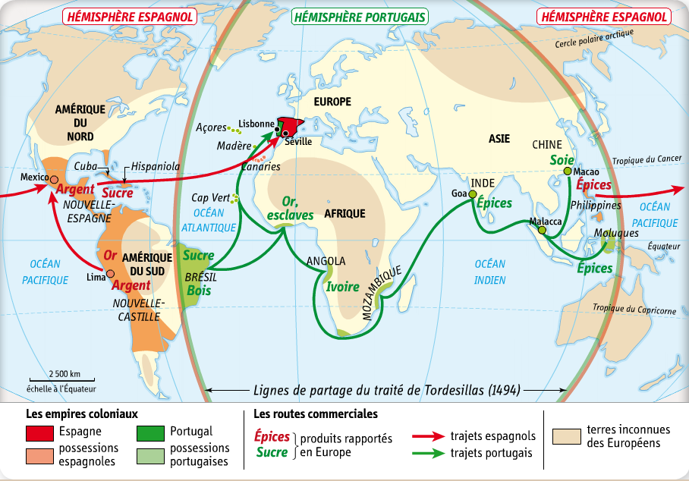
II- Les premiers empires coloniaux :
1) Le choc brutal de la conquête :
Visualisation reportage
2) L’exploitation des colonies
a – Le partage des territoires par le traité de Tordesillas (1494)
Le traité de Tordesillas (1494) :
Les empires coloniaux au XVIe siècle :
Le traité de Tordesillas acte le partage des territoires conquis entre l’empire espagnol qui
s’étend en Amérique centrale et du Sud et l’empire portugais qui s’étend en Afrique et en Asie.

Slide 15
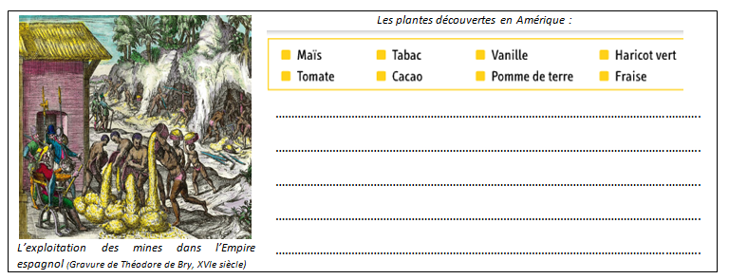
II- Les premiers empires coloniaux :
1) Le choc brutal de la conquête :
2) L’exploitation des colonies
b – La soif de richesses :
QUESTIONS :
Que font les Indiens sur cette gravure ?
Que font les conquistadores ?
Quelles plantes vont servir à alimenter la
population Européenne ?
Les colons emploient des Indiens pour exploiter les mines d’or et d’argent de la colonie en vue de ramener ces richesses en Europe.
Des plantes nouvelles sont aussi exploitées sur place puis ramenées en Europe pour y être vendues.

Slide 16
II- Les premiers empires coloniaux :
3) Les conséquences de la colonisation en Europe
Exercice 2 p. 134
Visualisation reportage

